Slide 1
... til dig med
rygsmerter
DISKUS-PROLAPS
Tom Bendix
professor emeritus, dr. med.
Videncenter for Reumatologi og Rygsygdomme
Rigshospitalet (Glostrup).
(16.5.2020)

Slide 2
DISKUSPROLAPS
Dette program forudsætter, at du har set ‘Anatomi’ programmet.
‘Diskusprolaps’ betyder
fra gammel tid:
‘en bule på disk'ens
overflade.’
En MR-skanning vil
se således ud [tryk ]

Slide 3
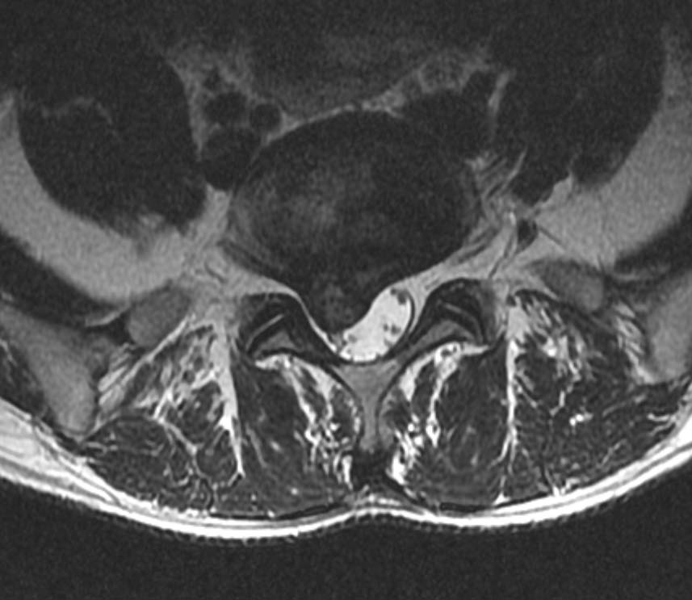
personen ligger på ryggen – er skåret
igennem på tværs
diskus
diskus
muskler
prolaps
hvirvel-bue
hvirvel-bue
torntap
torntap

Slide 4
- en specielt stor prolaps set fra siden.
- en specielt stor prolaps set fra siden.

Slide 5
Bulen forneden t.v. beskadiger nerven. Det gør dén t.h. ikke.
Men hvis nerven først er beskadiget, vil ethvert tryk på den gøre ondt.
.. Som at trykke på en finger: Dét gør ikke ondt. Men har man et sår på fingeren, så gør det ondt.
( )

Slide 6
Denne skelnen har enorm praktisk betydning:
”Kun” ca. 4% af befolkningen får i løbet af deres liv 1(-2)
prolapser med de symptomer, der svarer til dem:
smerter i ryg og ben (iskias), hvor bensmerterne dominerer … + et/flere af flg:
føleforstyrrelser i det område, som den irriterede nerve forsyner
kraftnedsættelse i de tilsv. muskler
MEN … MR-skannes voksne mennesker (uanset de nævnte symptomer), så vil man se en prolaps hos 25% !
Altså: hos ca. hver fjerde voksne påvises ved MR-skanning en oftest ligegyldig diskusprolaps !!
Det samme grafisk:

Slide 7
Diskus-prolaps - på MR-skanning
100 %
klinisk
relevant
ej klinisk
relevant
..den
voksne befolk-
ning
- uanset
sympt. !
25 %
4 %
.. og ”kun”
3-4 mdr.
.. i årevis

Slide 8
Så … hvis symptomer passer med en prolaps, man har påvist ved MR skanning, må man stole på, at det er dén, der er årsagen.
Men det er uheldigt, at mange mennesker, der har fået påvist en diskus-prolaps på en MR-skanning hvor symptomer ikke passer med billedet, opfatter dén som årelang årsag til deres rygsmerter.
Specielt hvis rygsmerterne ikke ledsages af smerteudstråling til benene, er det uheldigt, hvis en patient bruger energi på at prøve at blive opereret for den påviste prolaps.

Slide 9
Som nævnt føles smerten ved diskusprolaps mere i benet end i ryggen.
ben-smerter

Slide 10
… du husker måske denne tegning fra ’anatomi’ delen:
diskus-prolaps
ryggen set bagfra
rygmarven
fra hjernen til
øverst i lænden.
nerve-rødderne
→ benene
Lænde-hvirvel nr: 1
2
3
4
5

Slide 11
Hvor sidder prolapsen ?
- hyppigst på en af de 3 nederste disk’er
diskus-prolaps
diskus
L3-4
L4-5
L5-S1
.. oftest lidt ude til siden fra midt-linjen… (den nederste svær at tegne grundet de rumlige forhold ☺)

Slide 12
Hvor i ben/fod gør det ondt?
diskus-prolaps
Ved påvirkning af disse nerverødder stråler det især ned henholdsvis …
.. mod lårets forside
.. mod vrist og storetå
.. mod hæl og lilletå
.. skridtet
+ evt. påvirkning af
lukkemuskler for
urinrør og endetarm
diskus
L3-4
L4-5
L5-S1

Slide 13
Hvor i ben/fod gør det ondt?
diskus-prolaps
diskus
L3-4
L4-5
L5-S1
Ved prolaps på L4-5 påvirkes normalt nerveroden L5 …
med smerteudståling ned mod vrist og storetå

Slide 14
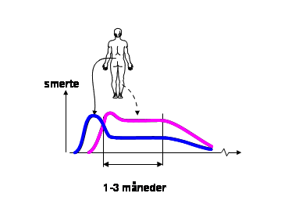
diskus-prolaps
Typisk prolaps-forløb:
et par uger med rygsmerte →
bensmerter (= iskias) dominerer.
efter et par måneder bedres det i de fleste tilfælde.
smerte
1-3 mdr.

Slide 15
diskus-prolaps
Mens det står på er der ikke ret meget, der påvirker forløbet.
evt. sengeleje nogle dage, … afkorter ikke forløbet, men kan lindre de første dages heftige smerter.
at sygemelde dig påvirker det heller ikke.
Det samme kan siges om forskelligt smertestillende (fysio)terapi: Det kan lindre, men afkorter næppe forløbet.
tilbage-holdende med fysiske belastninger ??
Større belastninger giver sig selv - gør for ondt.
Lettere-moderate belastninger påvirker ikke forløbet.
Det er således ikke risikabelt, men kan selvflg. være umuligt, hvis smerter bliver for store.

Slide 16
diskus-prolaps
Operation kan vælges …
  hvis smerten er specielt uudholdelig. Dette er
  som regel tilfældet i de første to uger efter
  prolapsens start, men på dét tidspunkt skal man
  hellere holde ud et par uger end at ty til operation.
  Hyppigste grund til operation er, at der ikke ind-
  træder den bedring efter 3-4 måneder.
  Ved operationen fjernes normalt blot den del af kerne-vævet, der udgør selve prolapsen.

Slide 17
Operation skal oftest vælges akut (inden for 1-2 dage), hvis ...
du ikke kan komme af med vandet; eller
ikke kan holde på det; eller
hvis du ikke kan kontrollere luft fra tarmen (”hvis du
prutter uden kontrol”).
Disse tilstande ledsages oftest af nedsat følesans i skridtet - du kan ikke rigtigt mærke, når du tørrer dig efter toiletbesøg.
Ovenst. er symptomer ved ”cauda syndromet.”
Det kan forvirre billedet, hvis selve smerten vanskelig-gør vandladning, og nogle af disse symptomer behøver således ikke at føre til operation - men bør tjekkes.
Disse cauda-symptomer er sjældne, men skulle de opstå skal du samme dag konsultere en læge.

Slide 18
diskus-prolaps
Endvidere opereres akut, hvis …
kraften i benet over fodled eller knæ bliver svagere
på timer → 1-2 dage.
Også dette er er sjældent, men skulle det opstå skal du samme dag konsultere en læge.

Slide 19
En prolaps heler på samme måde som andre sår:
diskus-prolaps
Først dannes der en tynd hinde af arvæv...

Slide 20
.., som erstatter mere
og mere af prolapsen..
diskus-prolaps

Slide 21
.. oftest skrumper hele bulen i løbet af måneder eller år.
diskus-prolaps

Slide 22
diskus-prolaps
Har man haft en diskusprolaps - opereret eller helet ved naturen + evt. fysisk behandling - efterlades hos nogle en lidt mere sårbar ryg, men rigtigt mange klarer fysisk krævede arbejde eller sport uden at få flere problemer end hos folk, der ikke tidligere har haft en diskusprolaps.

Slide 23
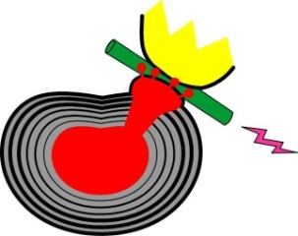
diskusprolaps
Hermed slut for PROLAPS-delen.

